Slide 1
Путь приложения из редактора в интернет
Андрей Привалов @ кодишь-2019

Slide 2
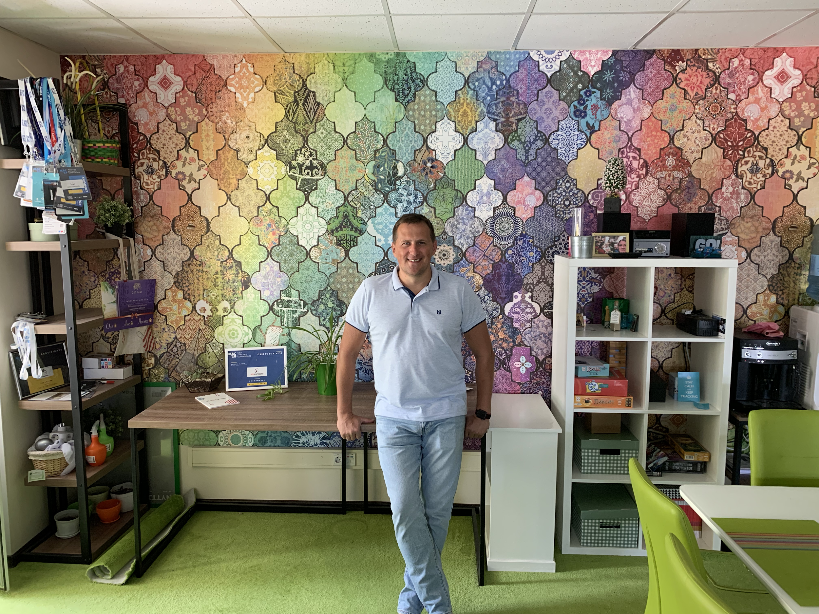



About
Андрей Привалов @negasus
Ведущий разработчик Adscompass
https://github.com/negasus
https://t.me/negasus
https://vk.com/negasus
Notes:
Мы работаем в сфере интернет-рекламы. У нас хайлоад. Обрабатываем около 100 тысяч запросов в секунду.
Технологии: PHP, VueJS, Go, Clickhouse, Postgres. Tarantool

Slide 3




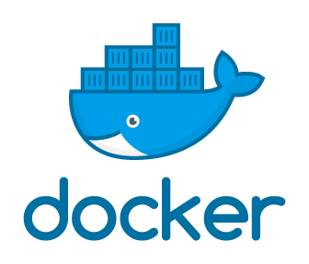
О чем доклад?
Пройдем путь от написания простого приложения у себя на компьютере до размещения этого приложения в Интернете, где оно будет доступно всем!

Slide 4

Что будем делать?
пишем сервер на Go в несколько строк кода
создаем и публикуем Docker образ с нашим приложением
создаем и настраиваем виртуальный сервер в облаках
деплоим наше приложение
готово! мы в интернете
Notes:
Не стоит пугаться незнакомых слов и терминов. По ходу презентации я коротко расскажу. И дам информацию к самостоятельному изучению

Slide 5

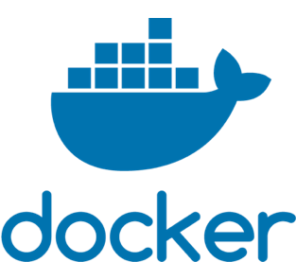


Что надо для начала работы?
скачать/установить язык Go https://golang.org
установить Docker https://docs.docker.com/install/
регистрация в Docker hub https://hub.docker.com
регистрация в Яндекс.Облаке https://cloud.yandex.ru
установить любимый редактор кода
Notes:
vscode? goland?
далее будет регистрация в облаке

Slide 6

Golang
Компилируемый многопоточный язык программирования, разработанный внутри компании Google. /Wikipedia/
Позволяет компилировать программы для всех популярных (и не очень) операционных систем: Windows, Linux, macOS и другие
Go был разработан для решения реальных проблем, возникающих при разработке программного обеспечения в Google /Роб Пайк/
Notes:
тезисы про Go

Slide 7
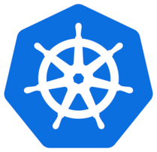


Golang
Некоторые проекты на Go
Кол-во звезд на github.com и название
63k Go
54k Docker
57k Kubernetes
64k Consul, Nomad, Vault, Packer, Terraform
23k Traefik
Notes:
Да, сам язык Go написан на Go. Так бывает)
Docker - ПО для контейнеризации. Легко создавайте и делитесь любым приложением - от устаревшего до того, что будет дальше - и безопасно запускайте его где угодно.
Кубер - ПО для автоматизации развертывания контейнеризованных приложений. Вышло из Google
Хашикорп стек
Траефик - современный веб сервер (сравнить с Апач, nginx)

Slide 8
Приложение на Go
Цель:
сервер, при обращении к которому по адресу http://example.com/info мы увидим информацию о нашем браузере и IP адресе
Notes:
Сравнить с internet.yandex.ru

Slide 9
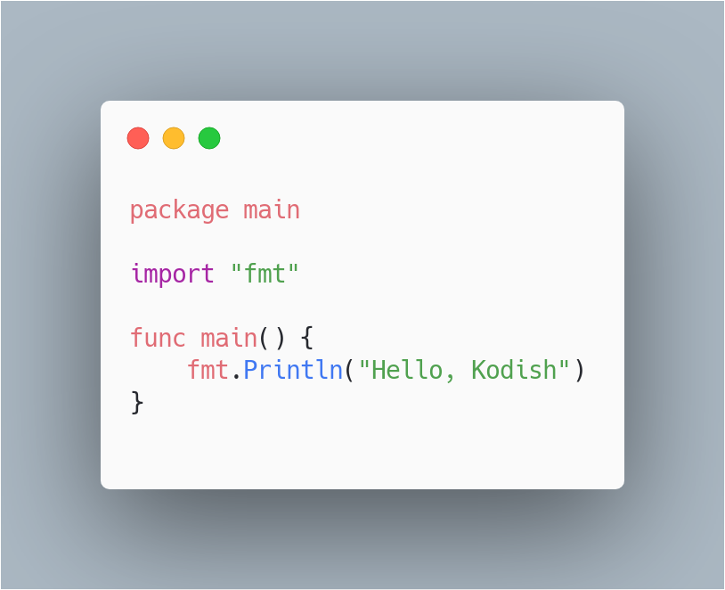
Приложение на Go
Notes:
Hello World на Go

Slide 10
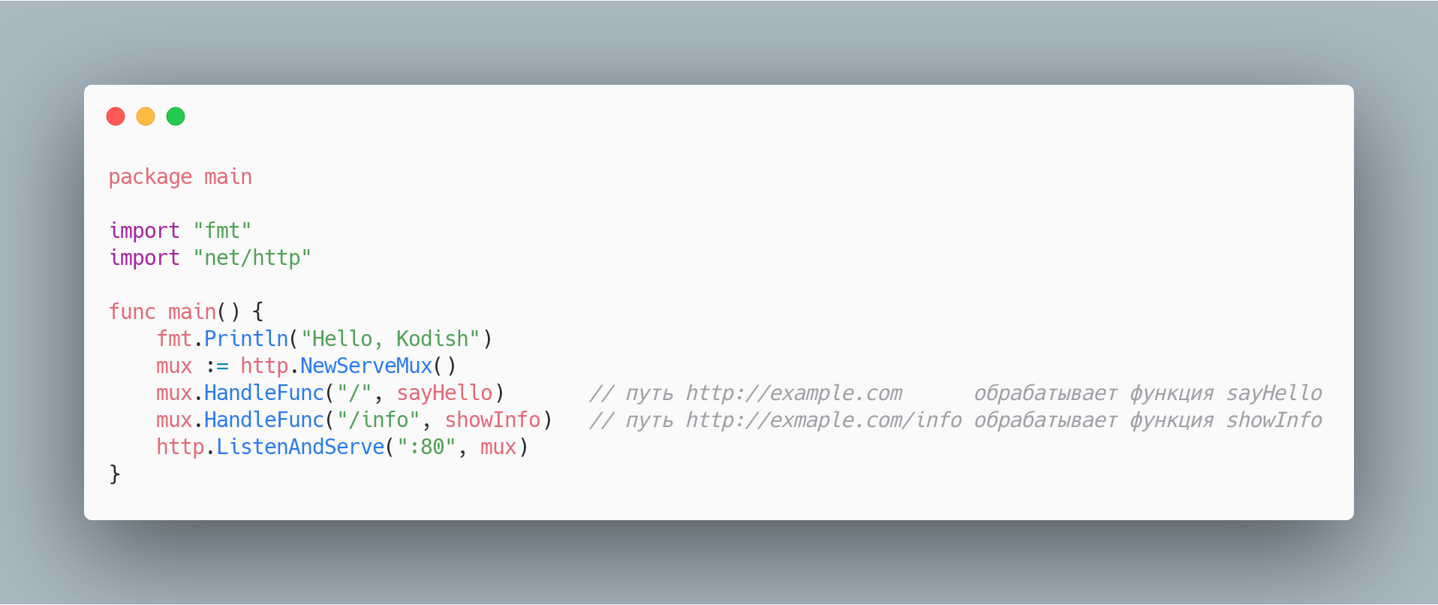
Приложение на Go
Notes:
Используем стандартную библиотеку, пакет net/http
Очень много функциональности уже идет с языком
Мы не ставим цель изучения языка, хоть он довольно прост

Slide 11
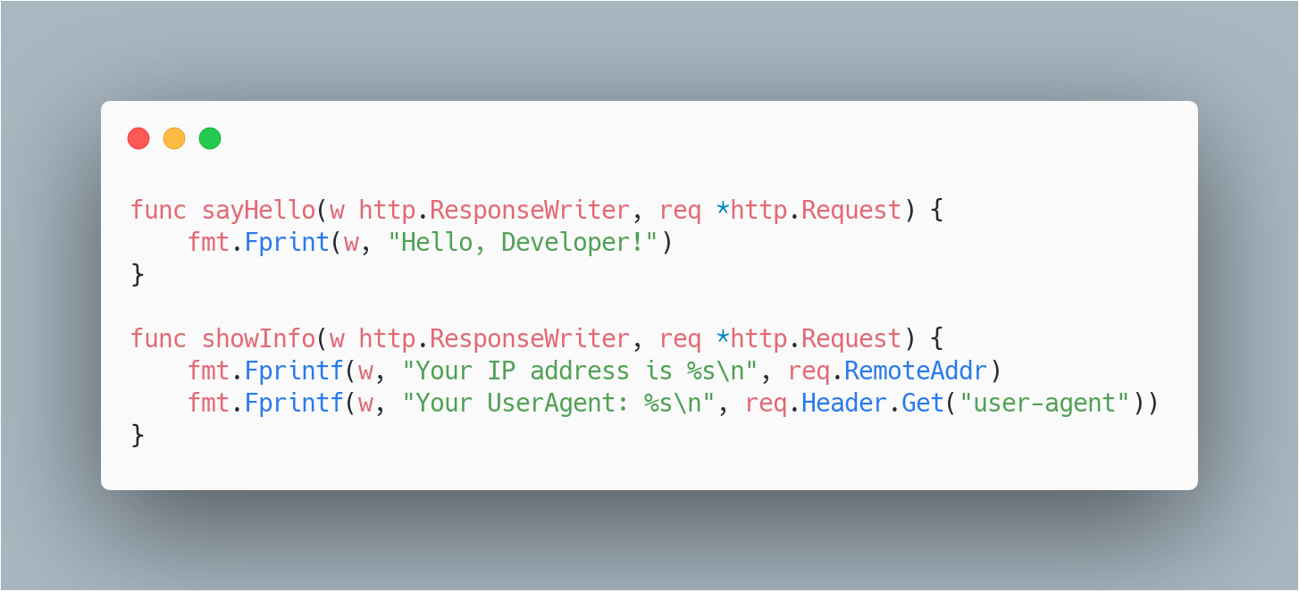
Приложение на Go

Slide 12
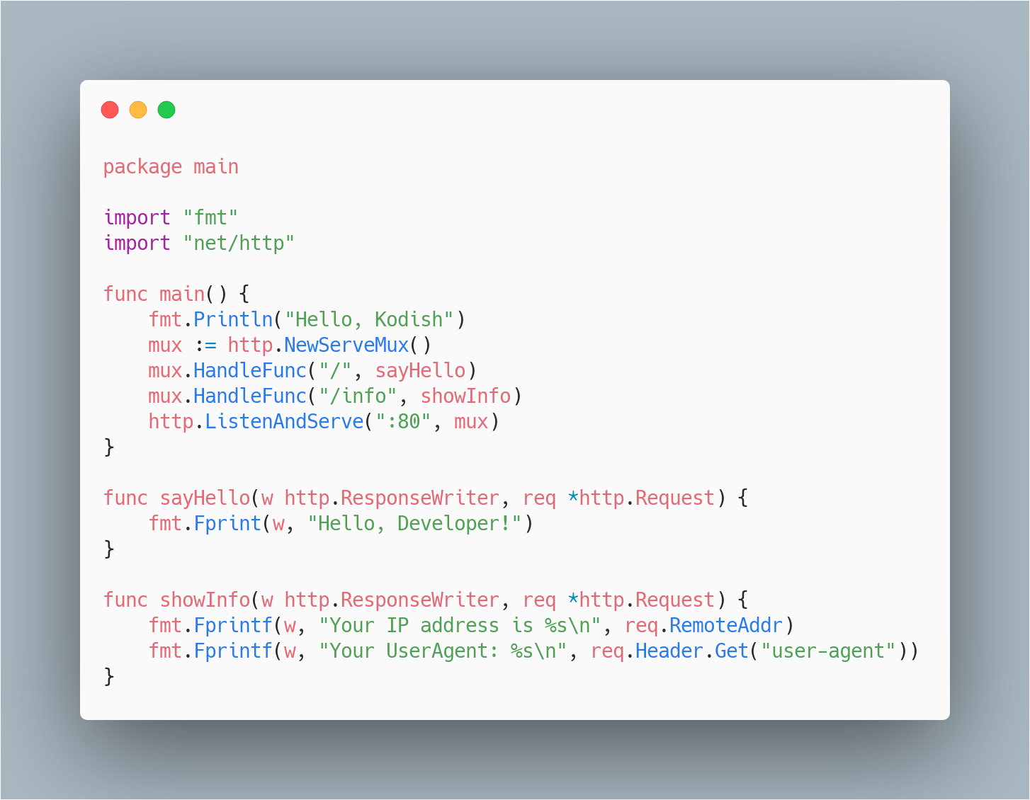
Приложение на Go
Готово!
22 строки кода, учитывая пустые
Notes:
22 строки с пустыми строками (коротко о go fmt)
17 строк без пробелов. Довольно минималистично

Slide 13
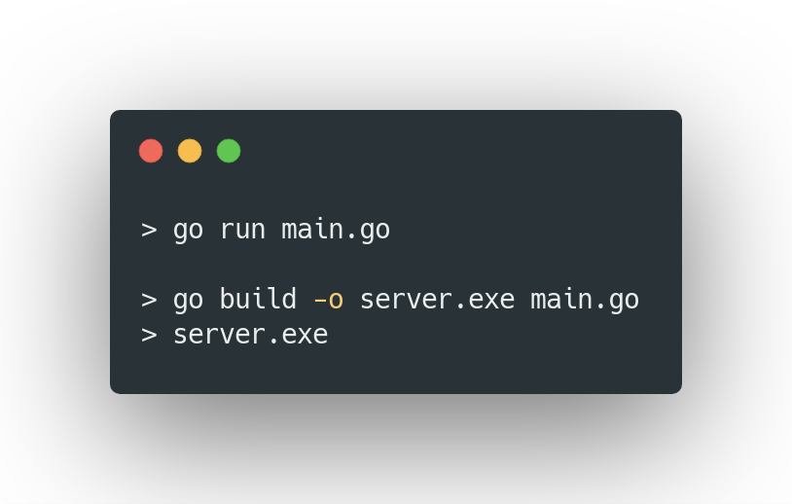
Приложение на Go

Slide 14
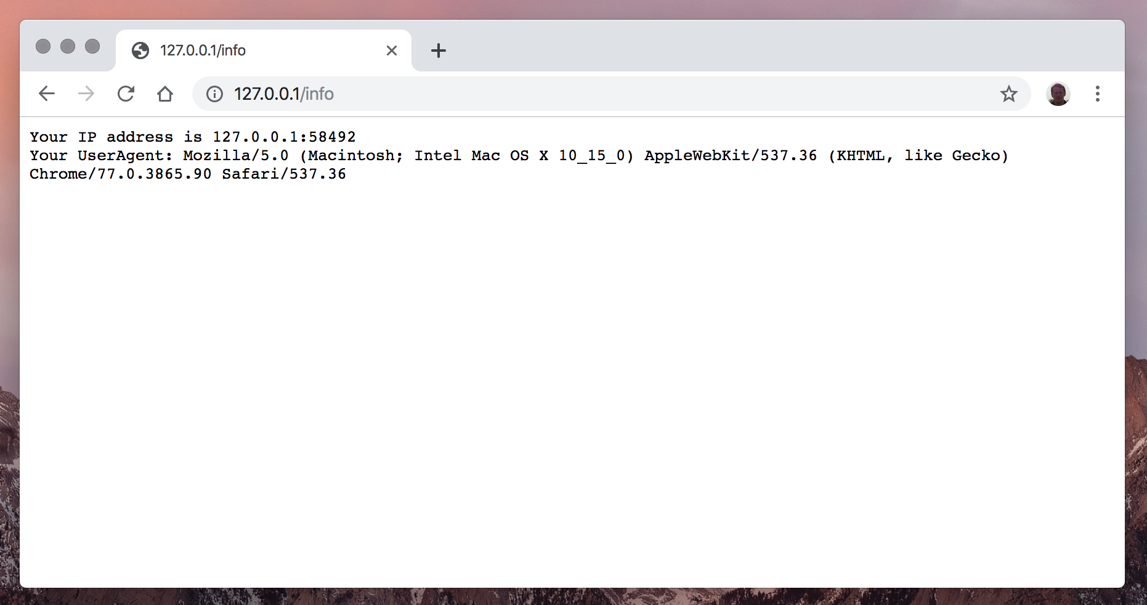
Проверим

Slide 15
Docker
Легко создавайте и делитесь любым приложением - от устаревшего до предстоящего - и безопасно запускайте его где угодно. /docker.com/
Notes:
Программное обеспечение для развертывания и управления приложениями с поддержкой контейнеризации

Slide 16
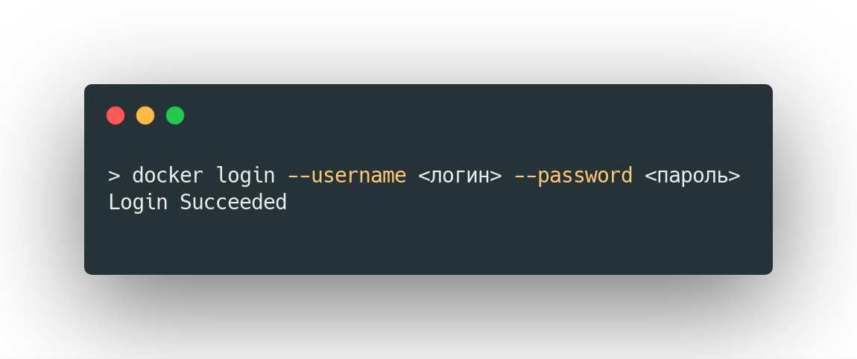
Docker - регистрация в публичном registry
Регистрируемся на сайте https://hub.docker.com
Далее на локальном компьютере выполняем
Notes:
Это публичный бесплатный регистри (хранилище) докер-образов.
Если провести аналогию с блогом, то это ваш публичный блог, Где другие могут видеть и копировать себе ваши посты (докер-образы) а создавать новые/удалять - можете только вы

Slide 17
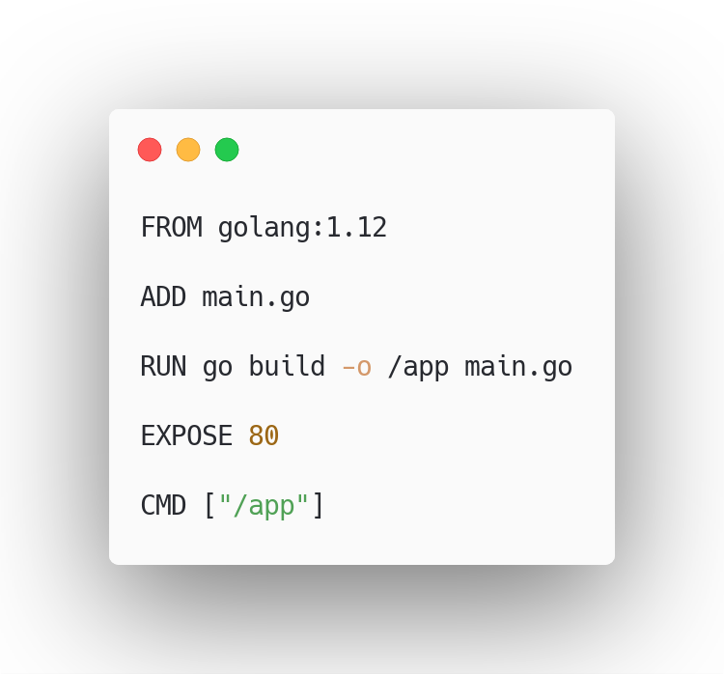
Docker - создаем Dockerfile
Notes:
Коротко описываю все строчки

Slide 18
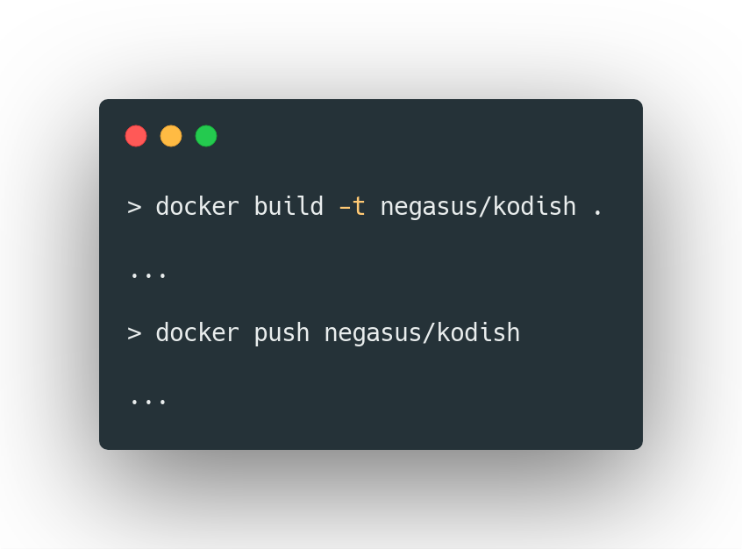
Docker - сборка образа и публикация
Notes:
У меня negasus/kodish - у вас свое имя

Slide 19
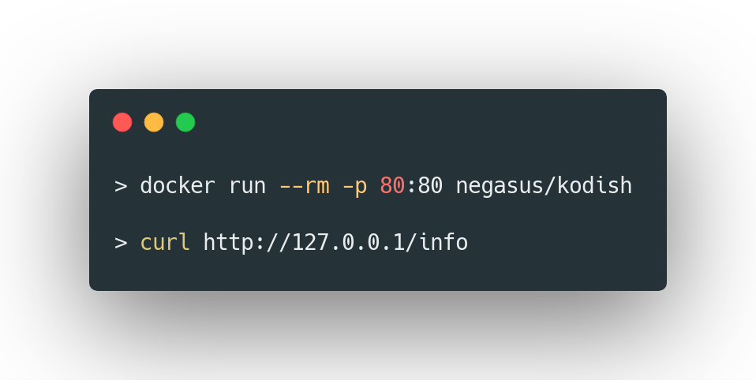
Docker - локальный запуск и проверка
Notes:
У меня negasus/kodish - у вас свое имя

Slide 20




Clouds
Облака позволяют быстро взять в аренду вычислительные мощности в нужных объемах. Менять требуемые ресурсы. Получать уже сконфигурированные и готовые к работе сервисы.
Notes:
Тут коротко, что такое облака.
Железо vs облака
Компьютер дома с публичным IP
Какие бывают (aws, google, microsoft, digitalocean)
Почему выбрали яндекс

Slide 21
Yandex.Cloud
Регистрируемся на https://cloud.yandex.ru
Получаем грант на тестирование облака
https://cloud.yandex.ru/docs/cli/quickstart - инструкция по настройке CLI
Notes:
Грант делится на разные части - все это можно найти в документации Яндекс.Облака

Slide 22
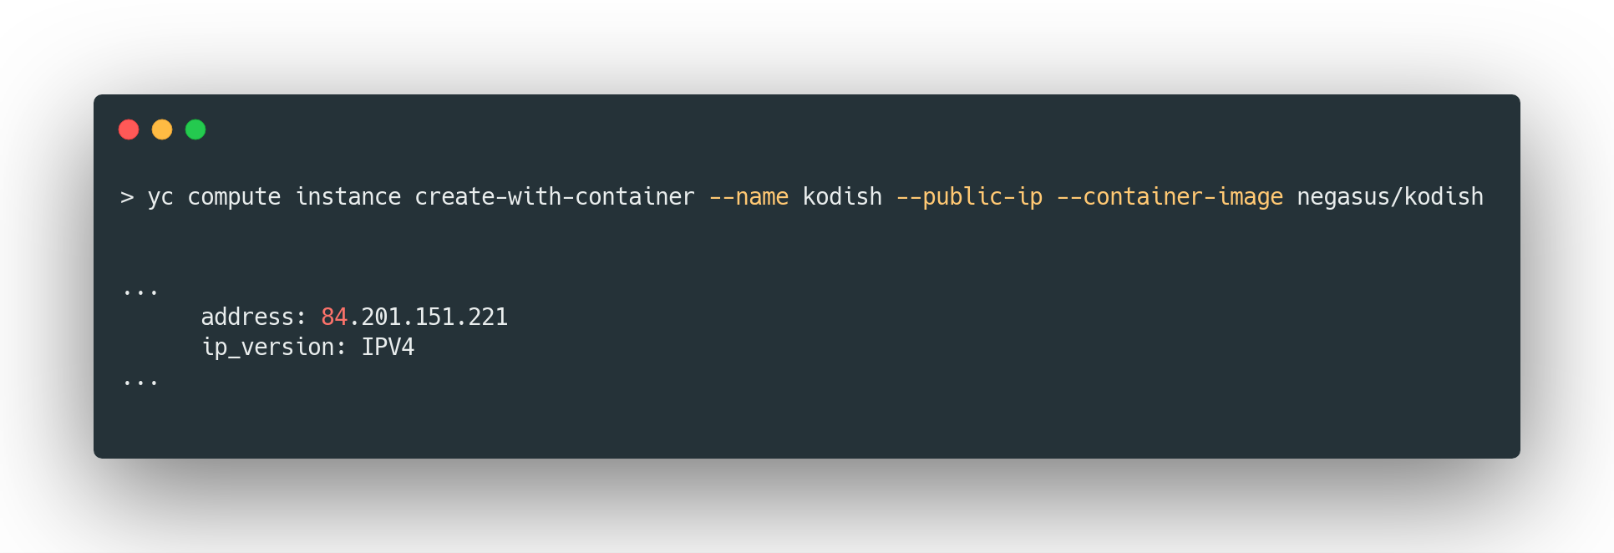
Yandex.Cloud
Notes:
Запускаем команду, через некоторое время получаем вывод
Ждем чтобы все запустилось и далее в браузере можем ввести этот IP адрес

Slide 23


Результат
http://kodish.ru
http://kodish.ru/info
Notes:
Мы можем ввести http://наш IP
Я для вас для примера и удобства спрятал IP за именем домена
Можете прямо сейчас (или после окончания презентации) перейти по этим ссылкам и увидеть результат нашей работы

Slide 24
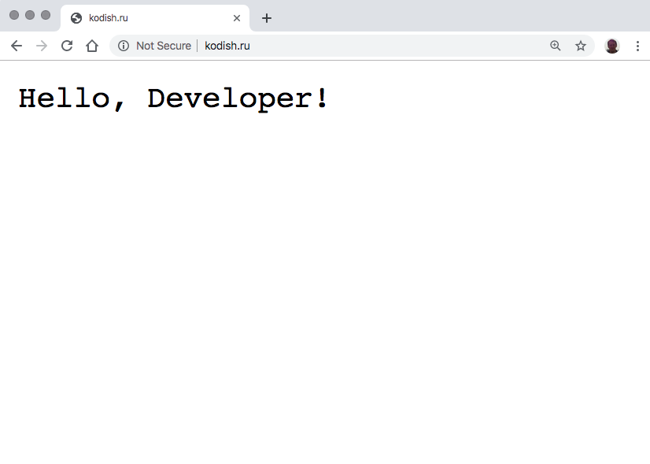
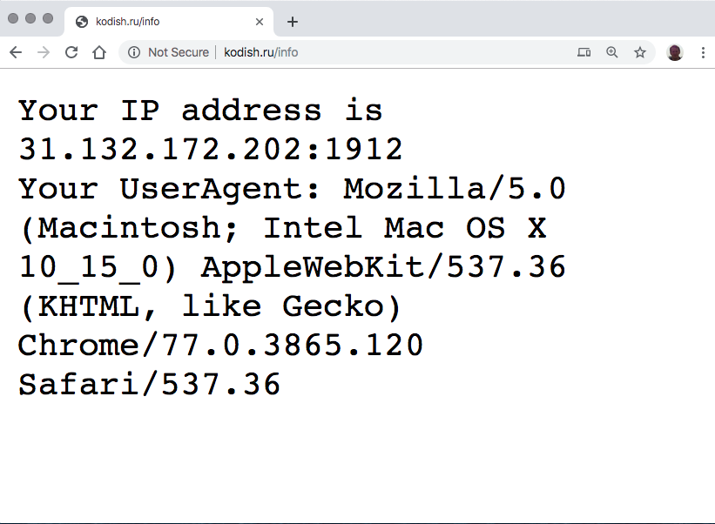
Результат

Slide 25

Исходные файлы и презентация
https://github.com/negasus/kodish2019
Notes:
исходные файлы и презентация доступны по этой ссылке

Slide 26
Спасибо

